Slide 1

天津科技大学
问答系统
汇报人
常玉广21836973
王志杰21836927
张斌21836940

Slide 2
天津科技大学
目录/CONTENTS
1
背景
2
自动问答系统分类
3
检索式自动问答模型
4
5
6
评价指标与数据集
总结与展望
参考文献

Slide 3
天津科技大学
PARTONE
背景

Slide 4
一、背景
天津科技大学
自动问答是人工智能和自然语言处理领域的一个研究热点，它最初是为了满足人们快速、准确地获取信息的需求，随着技术的发展，现有的自动问答模型大多无领域限制、可接收文本和语音输人．检索式自动问答是自动问答的重要技术路线。
自动问答让计算机能用准确、简洁的自然语言回答用户用自然语言提出的问题．其研究兴起的主要原因是人们对快速、准确地获取信息的需求．自动问答是目前人工智能和自然语言处理领域中一个倍受关注并具有广泛发展前景的研究方向．

Slide 5
天津科技大学
PARTTWO
自动问答系统分类

Slide 6
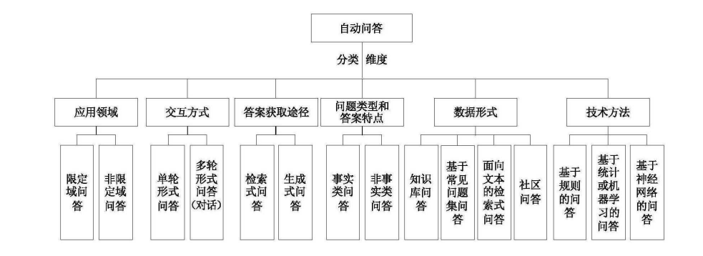
二、自动问答系统分类
天津科技大学
不同维度下自动问答的分类

Slide 7
二、自动问答系统分类
天津科技大学
2.1按应用领域分
按照应用领域或问题与答案涉及的领域是否受限，自动问答可以分为限定域自动问答和非限定域自动问答．限定域自动问答只限于应用在某个领域、范围或任务上，或者问题与答案只涉及某个特定领域．例如只限定于医学或企业的某项业务等；非限定域自动问答则无领域限制，或者不针对某一特定的范围或任务．

Slide 8
二、自动问答系统分类
天津科技大学
2.2按交互方式分
按照交互方式，自动问答可以分为单轮形式问答和多轮形式问答（对话）．
单轮形式的自动问答只包含一个何题和相应答案（回复);而多轮形式的自动问答则包含多个问题和多个答案（回复）,问题之间、答案之间以及问題和答案之间大都存在某种关联，或遵从一定的逻辑，形成多轮交互

Slide 9
二、自动问答系统分类
天津科技大学
2.3按答案获取途径分
按照答案的获取途径，自动问答可以分为检索式自动问答和生成式自动问答．检索式自动问答是从大量的语料数据中，根据用户输人的问题，寻找最为合适的内容作为回复．从语料中选出的最终答案可以是一段文字、一句话或者一个词，而生成式自动问答是根据当前查询的问题，由模型自动生成相关答案进行回复．

Slide 10
二、自动问答系统分类
天津科技大学
2.4按问题类型和答案特点分
按照问题类型和答案特点，自动问答可以分为事实类自动间答和非事实类自动问笞．事实类问答一般针对某一个事实提问，其答案具有唯一确定性，例如when、where、who等类型的问题；而非事实类问答的答案不具备唯一性，如How、Why等类型的问题，以及以闲聊为目的的“问题“。

Slide 11
二、自动问答系统分类
天津科技大学
2.5按数据形式分
按照数据形式，自动问答可以分为知识库问答、基于常见问题集问答、面向文本的检索式问笞以及社区问答．知识库问答使用的知识库通常是由知识构成的结构化数据；基于常见问题集问答的数据集由问答对构成，具有数据质量高、答案准确等特点，但数据规模不大；面向文本的检索式问答的数据通常是通过搜索引擎获得的各种文本内容；而社区问答的数据集则是通过搜集各种问答社区（例如雅虎问答、百度知道等）的帖子构建而成的．

Slide 12
二、自动问答系统分类
天津科技大学
2.6按采用的技术方法分
按照采用的技术方法，自动问答可以分为基于规则方法的问答、基于统计或机器学习方法的问答和基于神经网络深度学习方法的问答．基于规则的方法是根据人们预先制订好的规则检索或生成答案；基于统计或机器学习的方法首先根据知识构建特征，然后基于训练数据训练模型；最后利用模型检索候选答案，或对候选答案迸行打分、排序，或直接生成候选答案；基于神经网络的深度学习方法是一种表示学习方法，它较少由人工参与特征设计，而是由机器自动发现检索、打分、排序或生成所需要的特征表示

Slide 13
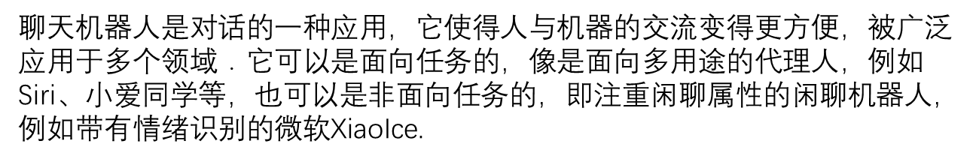
二、自动问答系统分类
天津科技大学
对话
对话是一种多轮互动的问答形式，与其他自动问答类型相比，对话弱化了问答的概念，注重对话功能，因此研究者通常将对话中的问答对定义message-response，并且message和response的长度都偏短.
聊天机器人是对话的一种应用，它使得人与机器的交流变得更方便，被广泛应用于多个领域．它可以是面向任务的，像是面向多用途的代理人，例如
Siri、小爱同学等，也可以是非面向任务的，即注重闲聊属性的闲聊机器人$，$例如带有情绪识别的微软$\text{XiaoIce}$.

Slide 14
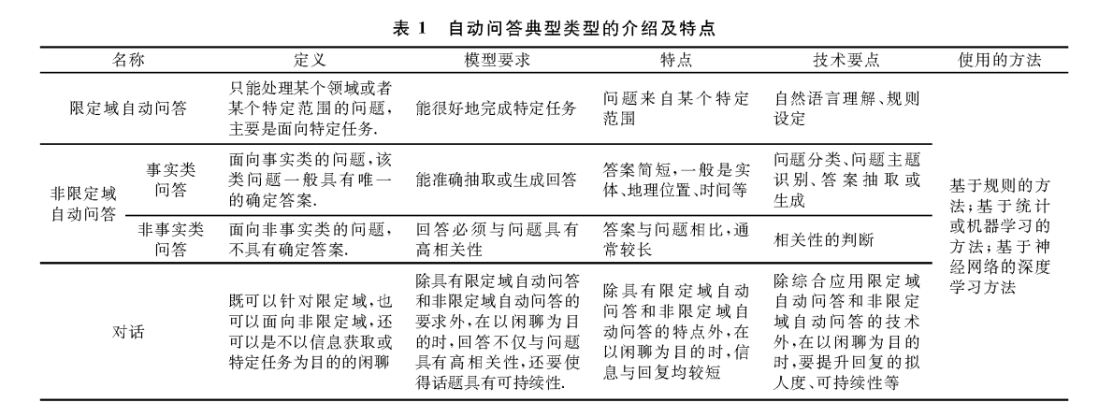
二、自动问答系统分类
天津科技大学
各典型自动问答类型的介绍及特点如下表所示．由于自动问答是一个很宽大的研究范围，根据不同的标准会有不同的分类方法，并且在具体应用时会发生一定的重叠．
自动问答典型类型的介绍及特点

Slide 15
天津科技大学
PARTTHREE
检索式自动问答

Slide 16
天津科技大学
基于规则的方法
基于统计或机器学习的方法
基于神经网络的深度学习方法

Slide 17
天津科技大学
基于规则的方法
基于规则的方法主要用于限定域自动问答，这些规则大多是由人根据语法语义制订的，系统再根据这些规则为当前查询的问题寻找正确的回答．
缺点：是制订规则不仅工作量大，而且需要深人了解问题和候选回答的语法语义甚至世界知识，同时模型的扩展性不好，一旦该问答模型需要变换语种或任务，则需要重新制订规则．
优点：模型准确率高，可解释性强

Slide 18
天津科技大学
基于规则的方法
基于规则的方法一般是通过疑问词建立一个答案类型映射表来实现答案类型的识别。例如，一个典型的答案类型映射如下表所示：而当疑问代词不足以确定答案类型的时候如：什么，几，多，多少等，则建立更加详细的映射表或者基于语义资源（在汉语方面主要是知网，英文方面为Wordnet）来识别。
预期答案类型 | 疑问词 | 例句
人PERSON | 谁，什么人··· | 谁发明了电话？
机构ORGANIZATION | 什么+单位、机构··· | 中国什么单位负责发行货币？
地点LOCATION | 哪里，什么地方··· | 上海位于什么地方？
其他扩展类型 | ··· | ···

Slide 19
基于统计学习或机器学习的方法
天津科技大学
随着互联网的快速发展，网络文本数据快速增长，统计方法对检索式问答模型的重要性也在增加．基于统计或机器学习的方法主要是基于数据预测回答．
优点：能够很好地解决数据的异构性，并且不受结构化查询语言的约束．基于统计或机器学习的方法可以从训练数据中构建知识库，然后使用该知识库来回答新问题．此外，随着机器学习模型的进步，使得使用该类方法的问答模型能够随着时间的推移进行自我优化，大大增强了系统的可扩展性，具有良好的经济效益．
难点：特征表示器的设计

Slide 20
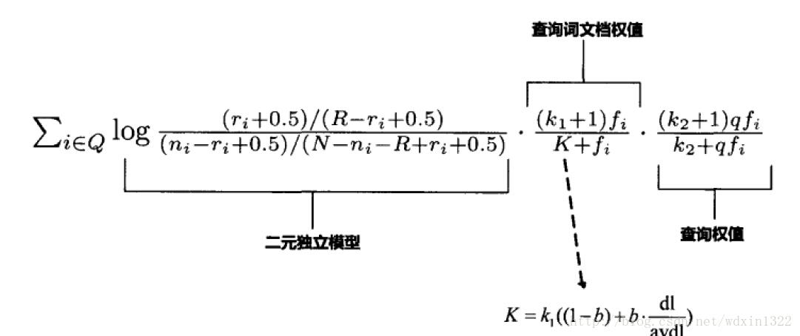
BM25
天津科技大学
BM25由3部分组成，第一部分是BIM模型得分，上面也提到了，在一定的情况下该部分等价于IDF，第二部分是查询词在文档D中的权值，f是查询词在文档中的频率，K1和K是经验参数，第三部分是查询词自身的特征，qf是查询词在用户查询中的频率，但一般用户查询都比较短，qf一般是1，K2是经验参数，从上面的公式可以看出BM25是查询中单词的分值叠加得到，每个单词是一个个体，而整个文档被作为一个整体
在第二部分中K因子代表了文档长度的考虑，dl是文档的长度，avdl是文档的平均长度，k1和b是调整参数，b为0时即不考虑文档长度的影响，经验表明b=0.75左右效果比较好。但是也要根据相应的场景进行调整。b越大对文档长度的惩罚越大，k1因子用于调整词频，极限情况下k1=0，则第二部分退化成1，及词频特征失效，可以证明k1越大词频的作用越大。

Slide 21
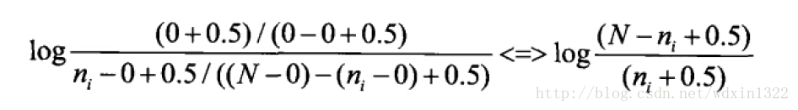
天津科技大学
BM25
在我们不知道哪些文档相关，哪些文档不相关的情况下，将相关文档数R及包含查询词相关文档数r设为0，那么第一部分的BIM公式退化成：
就是IDF因子的定义，N是总文档数，n是查询词的tf信息，0.5是平滑因子。以上就是BM25的定义

Slide 22
基于神经网络的深度学习方法
天津科技大学
近年来，深度学习模型在语义分析、机器翻译、文本摘要等多种自然语言处理任务上取得了显著的成绩．深度学习相比其它机器学习的优势在于，它能通过神经网络自动学习数据的特征表示．对于检索式问答模型，可视为对候选回答进行分类预测，即将查询问题q与候选回答ｒ送人神经网络模型中，对所有候选回答进行分类或者排序．基于神经网络的检索式问答模型采用的是监督学习的方法，神经网络的任务就是根据每一个问题q对所有的候选回答进行分类或者排序．
优点：能自主学习复杂函数来构建分类或预测模型
缺点：模型参数庞大，可解释性差，训练速度偏慢

Slide 23
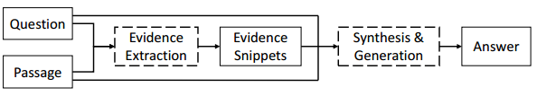
S-Net
天津科技大学
S-Net 是分成了两部分的生成式模型：先从文章中抽取出所谓的 evidence snippets， 再通过生成式的 decoder 生成答案

Slide 24
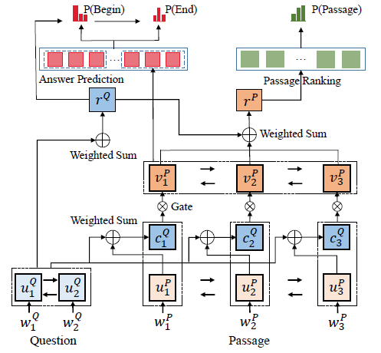
天津科技大学
S-Net
第一部分： 直接 train 一个抽取式模型，如图：
encoder 部分借鉴了 R-Net 里的 Gated Match-LSTM。
decoder 部分采用了 multi-task training，是一个双任务结构，一个目标是传统的抽取式过程，采用了 R-Net 的 decoder 用来预测答案，一个是 passage ranking，将目标 passage 排序靠前，辅助抽取式 decoder。

Slide 25
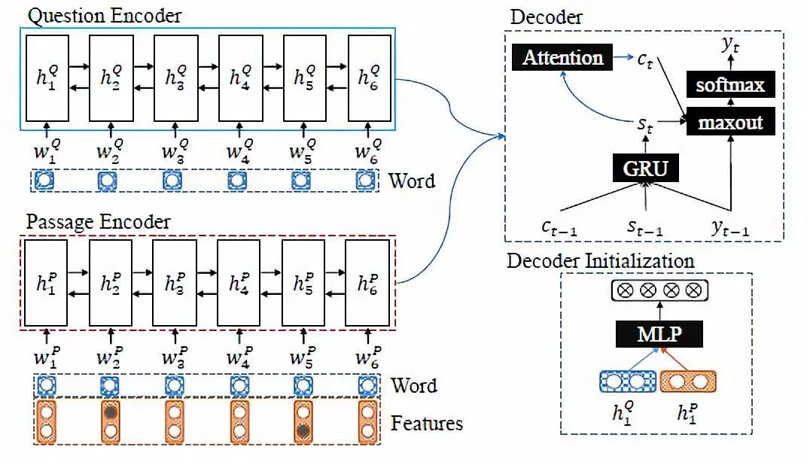
S-Net
天津科技大学
第二部分: 将第一部分预测的答案起始位置作为重要信息放到词的 embedding 里，然后采用 seq2seq 的结构来生成答案
这里用 seq2seq 的方法比较简单粗暴，encoder 部分直接拿 passage 和 question 的 last hidden state 做个拼接作为 decoder 的初始状态，decoder 就是一个采用了 attention 机制的 GRU

Slide 26
天津科技大学
PARTFOUR
评价指标与数据集

Slide 27
天津科技大学
评价标准
检索式自动问答模型或问题分类的评价指标较为客观，评价方式也较为成熟，例如Precision@N、Recall@N、F1@N、MAP、MRR、NDCG、CWS和K-Measure．
（１）Precision@N、Recall@N、F1@N
Precision@N反映前N条返回结果的精确率，Recall@N反映前Ｎ条返回结果的召回率，F1@N是两者的调和平均值.
（２）MAP
MAP（MeanAveragePrecision）衡量模型返回的正确答案的数量和排序位置．模型的正确答案越多且越靠前，MAP的值越高.
⑶MRR
MRR（MeanreciprocalRank）评价第一条正确答案在模型返回结果中的位置，排名越靠前越好．它以相关文档在结果中的最好排序取倒数作为它的准确度.
（４）NDCG
NDCG（NormalizedDiscountedCumulativeGam），不仅考察返回结果中正确答案的数量、位置，还考察这些返回结果的信息量或者分值．信息量或分值越高的答案返回的越多且越靠前，ＮＤＣＧ的值越大.
（５）CWS
CWS（ConfidenceWeightedScore）2002年TREC问答评测任务的评价指标之一．参与评测的系统根据对问题回答的置信度对问题进行排序，评测时根据此排序中问题的回答是否正确来打分.
（６）K-Measure
K-Measure是2004年CLEF的PiloTask任务的评测指标，它鼓励返回不同的正确答案，但是对于错误答案需要惩罚.

Slide 28
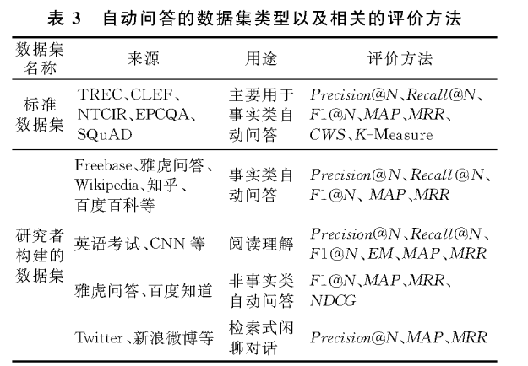
数据集
天津科技大学

Slide 29
天津科技大学
PARTFive
总结与展望

Slide 30
天津科技大学
总结
自动问答的研究具有悠久的历史，它的发展从早期的限定域、面向特定任务、只接收自然语言输入，到后期的非限定域、无特定任务、可接收文本和语音输入，从以信息获取为目的，扩展到以闲聊为乐趣．检索式自动问答作为自动问答的重要技术路线，从人工订制规则，到机器自动学习，再到深度学习，取得了长足进展，但依然充满挑战和期望．以下是对检索式自动问答现存的挑战和未来应用发展趋势的思考．

Slide 31
天津科技大学
现存挑战与发展趋势
（１）非事实类自动问答缺乏统一的数据集．TREC、CLEF、NTCIR等发布的标准数据集均是面向事实类自动问答的，非事实类自动问答的数据集大多是研究者自行构建的．由于搜集时间、搜集方法等不同，即使数据来源一致（Twitter、新浪微博、雅虎问答等），但仍不相同，这不利于客观评价和对比各种非事实类问答模型．未来可以尝试规范数据的采集、选取以及答案构建等标准，从而降低来源相同的数据集之间的差异．
（２）非事实类自动问答数据的质量参差不齐．非事实类自动问答的数据大多是从公共平台（雅虎问答、知乎、百度知道等）获取的，提供候选答案的用户的水平和认知参差不齐，导致平台上提供的回答可能是无关的、有偏差的、不全面的、甚至是错误的，这极大地影响了数据的质量，阻碍了该类模型的发展．未来应该探索更多的办法来解决这一问题，例如完善各平台的奖惩激励机制，使其能更准确地反映用户贡献的真实价值．除此之外还可探索答案真实性的判断方法以及当答案出现歧义时，问答模型的处理办法等．

Slide 32
天津科技大学
现存挑战与发展趋势
（３）问答模型的通用性有待提升．目前研究者对在各种应用环境中应用问答彳旲型越来越感兴趣，例如教育、商业领域等，但问答模型的通用性欠佳．针对不同的具体应用，问答模型需要重新设计才能达到较好的效果．例如，我们尝试将经典的自动问答模型用在心理健康自动咨询任务上，但效果远不如其在其它领域中的应用效果．未来需要探索问答模型中检索匹配方法的通用性，在模型构建中尽可能地减少人工干预，从而提高模型的可移植性．
（４）模型方法的改进应进一步多样化．例如面向事实类的问答，除了简单引人知识库外，还应关注如何将知识推理、知识图谱等融人当前的问答模型，从而提升回答复杂问题的能力．
（５）检索式自动问答的评价体系需要进一步完善．本文介绍的客观评价指标主要是面向信息检索设计的，但被广泛应用于评价检索式问答模型，且能很好地满足问答模型的评价需求，但对于新应用领域的问答（例如面向心理健康的自动问答），现有的评价体系就无法很好地胜任．设计新的评价指标，完善现有自动问答的评价体系，以适应新的应用领域，这也是自动问答未来研究的一个方向．

Slide 33
天津科技大学
PARTSIX
参考文献

Slide 34
五、参考文献
天津科技大学
Reference
[1]检索式自动问答研究综述，赵芸
[2]基于表示学习的知识库问答研究进展与展望，刘康
[3]中文自动问答系统中问题理解技术的研究. 计算机应用技术，吕德新

Slide 35
天津科技大学
分工:
PPT制作：王志杰、张斌
PPT讲解：常玉广
资料查询：王志杰、常玉广、张斌

Slide 36
天津科技大学
谢谢观看

